Slide 1
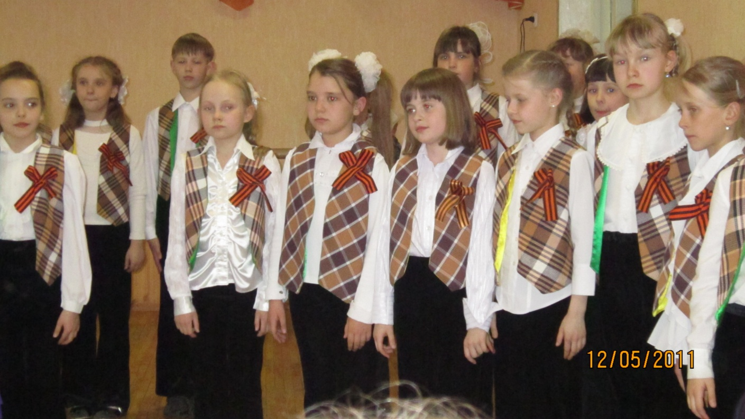
Патриотическое воспитание средствами хорового исполнительства Работу выполнила Л.И.Ржанова, педагог дополнительного образования МОУ НОШ №1 Тверь 2014

Slide 2
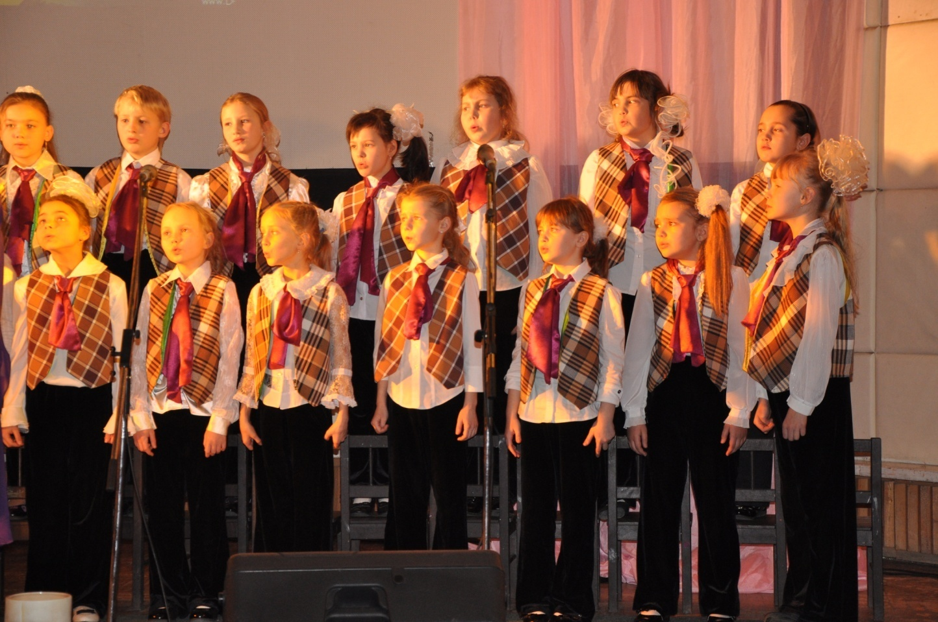
В парадигме современного образования ХХ1 века приоритет отдается воспитанию гражданина России, которое было и остается неотъемлемой частью педагогической деятельности российской школы наряду с обучением

Slide 3
Основу духовно-нравственного развития и воспитания школьника составляют базовые национальные ценности, источниками которых для каждого являются Родина, народ, семья, созидательный труд, искусство, наука, религия, природа

Slide 4
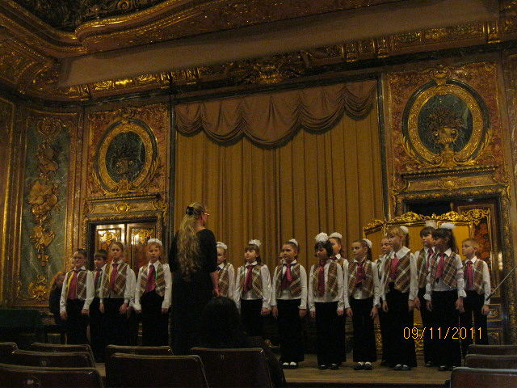
Патриотическое воспитание является частью
духовного воспитания.

Slide 5
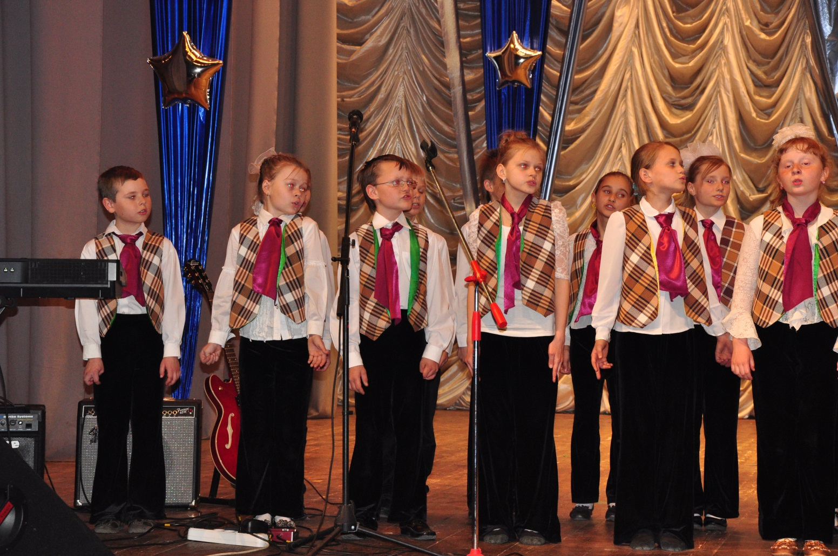
Воспитание духовно-патриотической личности возможно только совместными усилиями семьи, образовательного учреждения и государства.

Slide 6
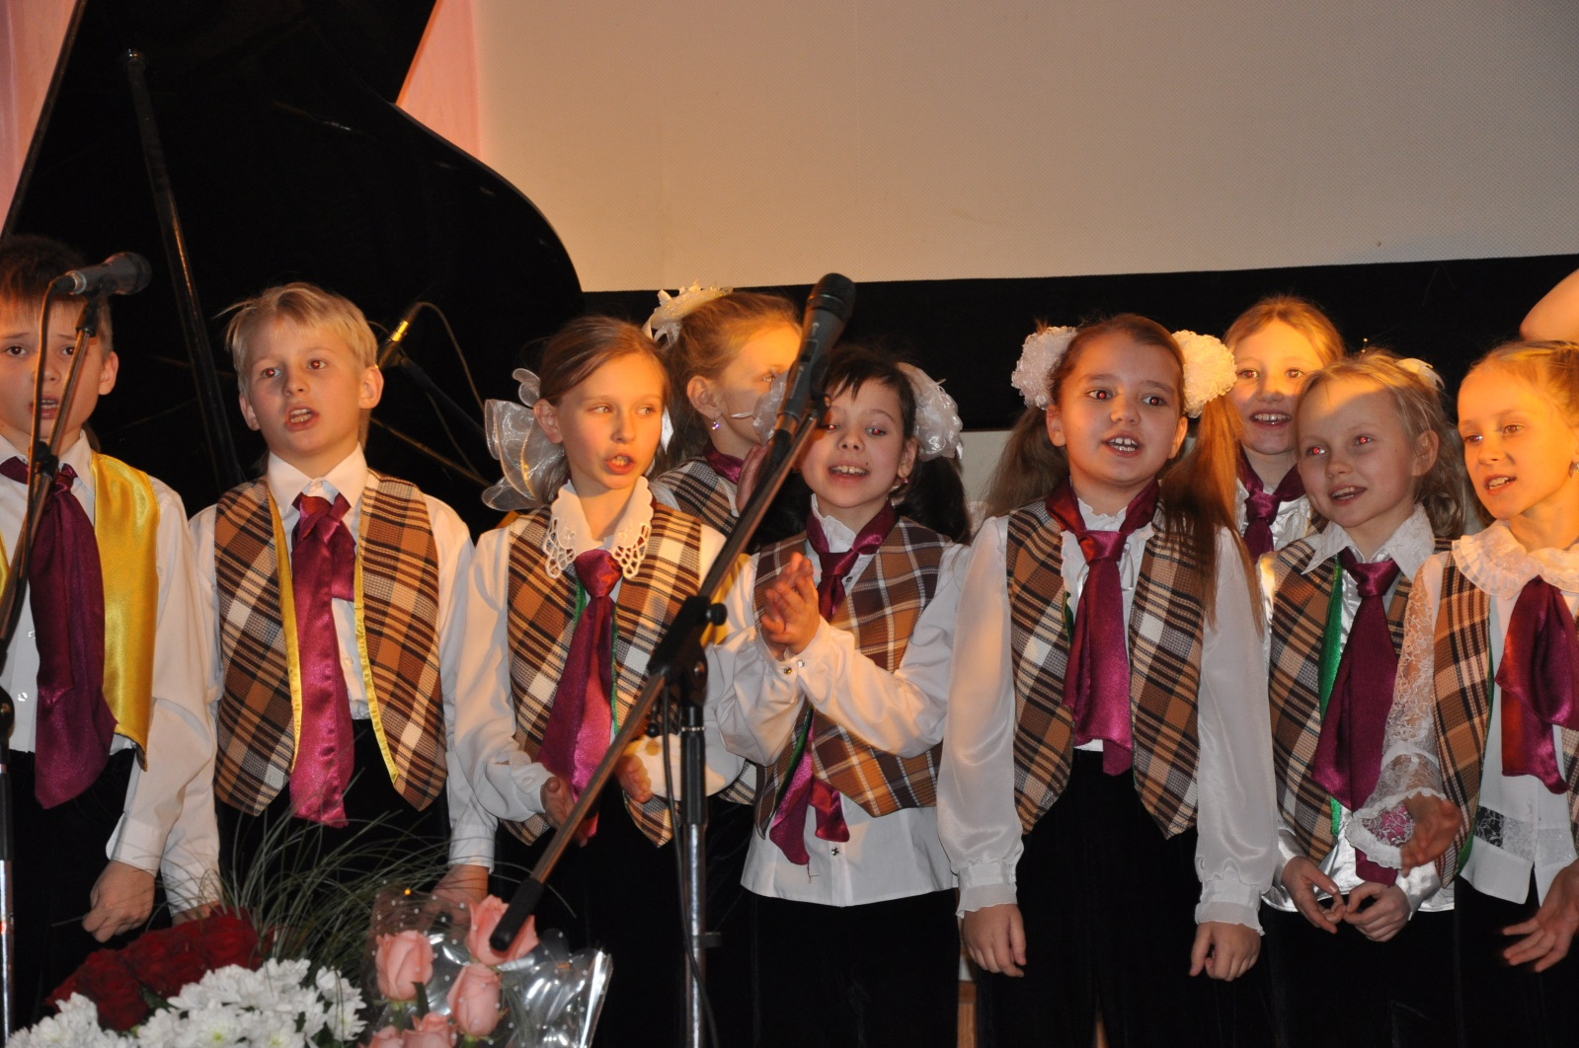
Музыкальная культура, нравственность детей младшего школьного возраста формируется в процессе активной музыкальной деятельности.

Slide 7
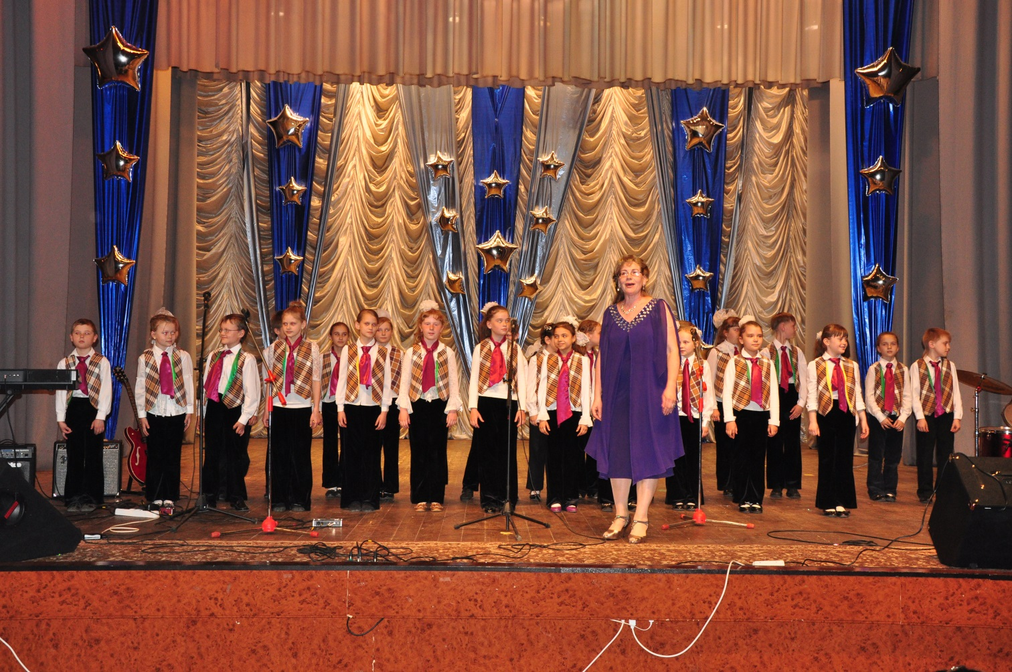
Хоровое пение способствует развитию певческой культуры школьников, их общему и музыкальному развитию; воспитанию духовного мира учащихся; становлению их мировоззрения, формированию будущей личности.

Slide 8
Патриотическая песня –
ещё одно мощное воспитательное средство в воспитании уважения, преклонения перед Великими годами и гордости за великую Россию.

Slide 9
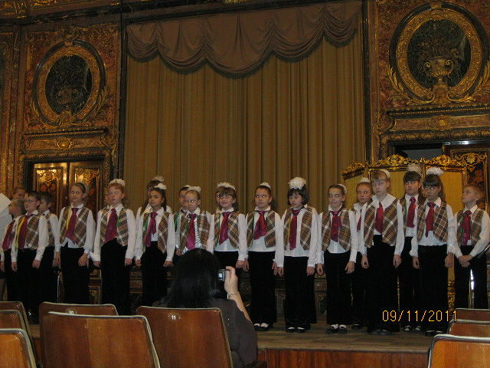
Такие понятия как «родной край» в патриотическом аспекте предполагает не только любовь к родным местам, природе, но и любовь к родному народу, его культуре и традициям, любовь к родному языку.

Slide 10
Использование русской народной, а также патриотической музыки в вокально-хоровой работе с детьми младшего школьного возраста, будет способствовать духовно-нравственному становлению личности, развитию музыкальной культуры .А воспитание ответственности, добрых чувств и любви к Родине, людям, миру - основа нравственного становления личности.

Slide 11
Спасибо за внимание

